Slide 1
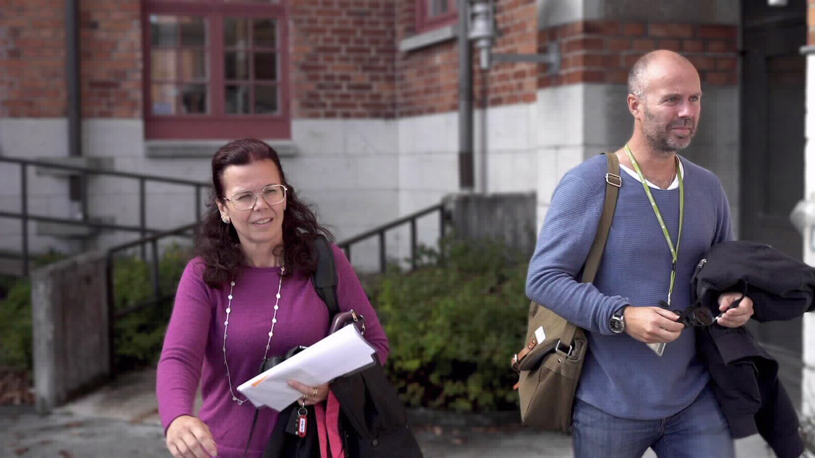
Det här är
Kronofogden

Slide 2

I ett modernt samhälle behövs krediter – och Kronofogden
Krediter är
en del av det moderna samhället
De som lånar ut pengar
måste få tillbaka dem
Om något skulle gå fel är det Kronofogden du vänder dig till

Slide 3

Vi har många viktiga uppgifter
Vi fastställer att någon
är skyldig att betala
Vi utövar tillsyn över konkursförvaltningen
Vi utmäter egendom
Vi samverkar mot organiserad brottslighet
Vi beslutar om skuldsanering
Vi ger råd och stöd så att man själv kan lösa sin situation

Slide 4
Företag
Privatpersoner
67 000
394 000

Slide 5

Vem har skulder hos Kronofogden?
26–34
Vanligaste åldern
Två av tre är män
Livshändelser

Slide 6
Andel gäldenärer utifrån bakgrund

Slide 7
EXEMPEL PÅ FRÅGOR FRÅN UTRIKES FÖDDA
Vad gör Kronofogden?
Vad händer om jag inte kan betala en räkning?
Vad är en betalningsanmärkning?
Kan jag hamna i fängelse för en skuld?
Ärver barn mina skulder?
Vad är ränta?

Slide 8
Vanligaste skulderna
  Skatter
  Fordonsrelaterade skulder
  Studielån
  Underhållsstöd
  Lån och
  andra krediter
  Kommunikations-skulder

Slide 9
LITEN SKULD KAN BLI STOR
Telefonräkning + 350 kronor
Påminnelse + 60 kronor
Inkassokrav + 180 kronor
Dröjsmålsränta + 30 kronor
Betalningsföreläggande* + 300 kronor
Ombudskostnader + 380 kronor
Grundavgift hos Kronofogden + 600 kronor
Totalt: 1 900 kronor
*) Betalningsanmärkning

Slide 10
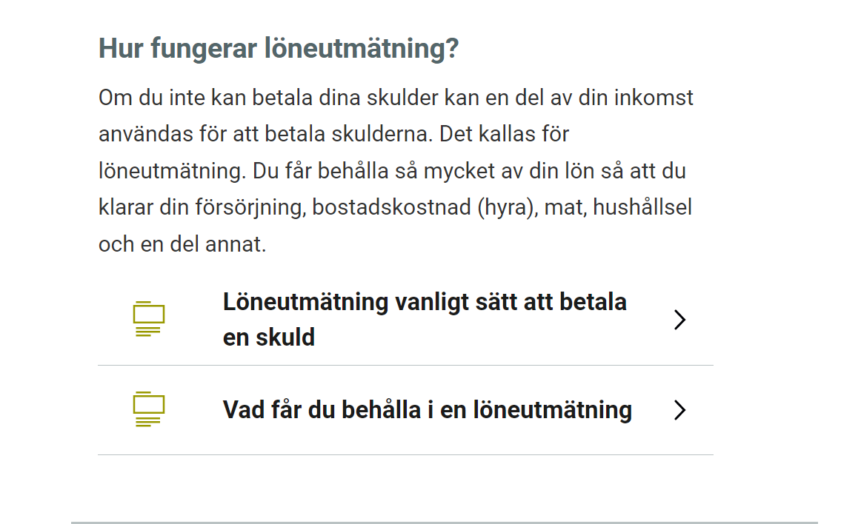
Löneutmätning

Slide 11
VIKTIGT ATT KÄNNA TILL
Var aktiv
Lån ska betalas tillbaka. Det kan ibland vara svårt att skilja på lån och bidrag
Även om du inte får en faktura är du skyldig att ta reda på hur du ska betala
Du kan bli vräkt om du inte betalar din hyra
Överskuldsättning kan leda till hälsoproblem
Skyddsfaktorer mot överskuldsättning: utbildning, inkomst, koll på inkomst/utgifter

Slide 12
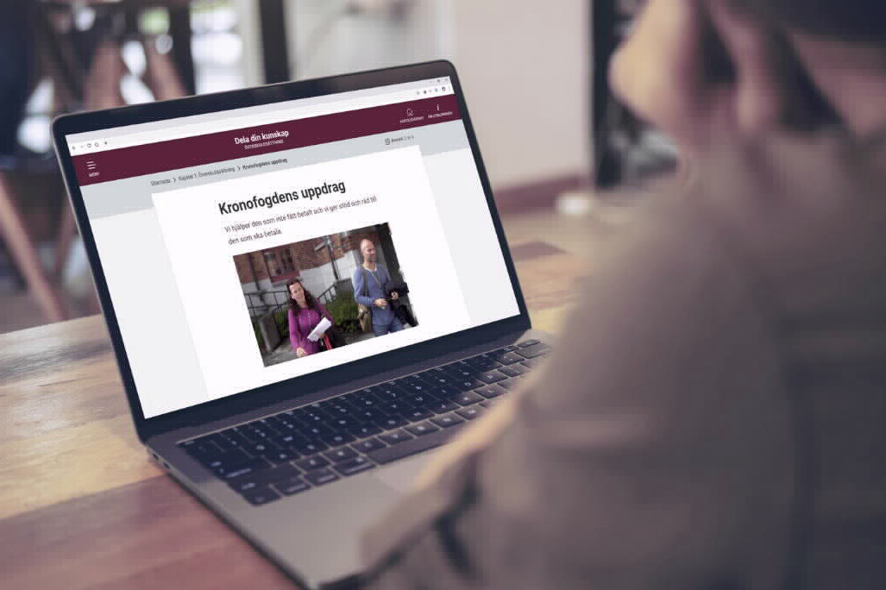
Dela din kunskap
Webbutbildning i överskuldsättning
kronofogden.se/deladinkunskap

Slide 13
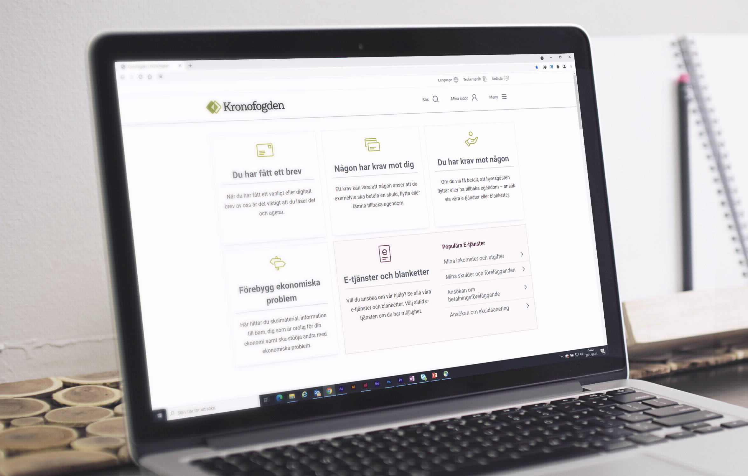
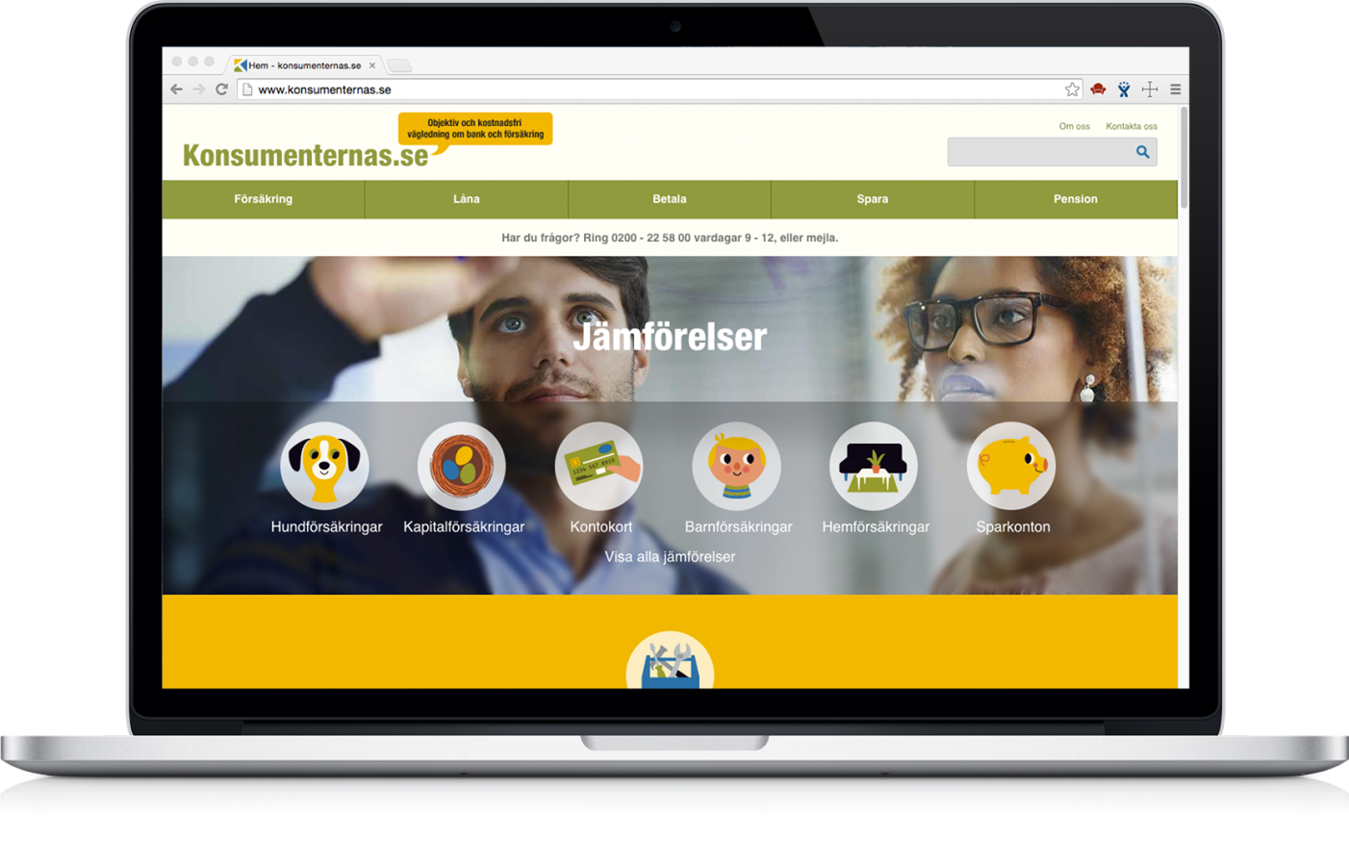
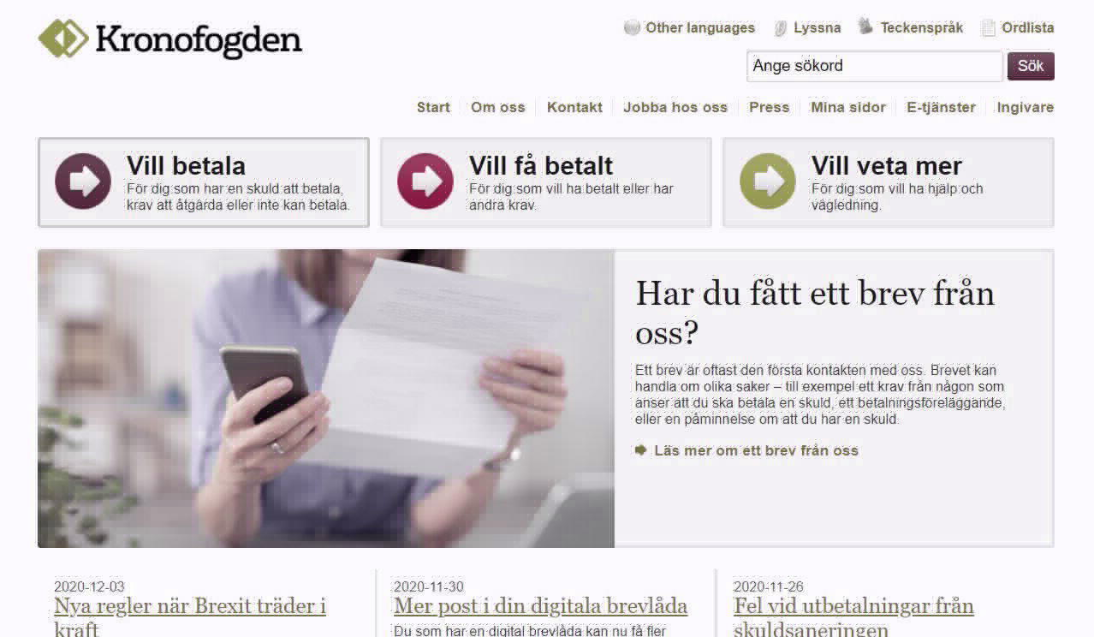
Kronofogden.se
BYGG UPP EN STARK EKONOMI

